Slide 1
Мозъчна смърт Кондициониране на донора
доцент д-р Господин ДИМОВ, дм

Slide 2
Концепция за мозъчна смърт
Смърт на мозъчния ствол
Неокортикалната (висока) мозъчна смърт
Цялостна мозъчна смърт

Slide 3
Смърт на мозъчния ствол
Мозъчната стволова смърт (МСС) се определя като невъзвратима загуба на съзнание, комбинирана с невъзвратима загуба на възможността за спонтанно дишане.
Диагнозата МСС може да се обследва базирайки се на липсата на мозъчна активност чрез клиничен преглед. Не се изискват инструментални тестове за диагнозата.

Slide 4
Неокортикална (висока) мозъчна смърт
Високата мозъчна смърт (ВСМ) се определя като незвъзвратима загуба на съзнание, с персистиращо будуване.
Диагнозата се базира на клиничния преглед, който демонстрира липсата на съзнание.
Вегетативното състояние (неокортикална смърт) не е подходящо за донорство състояние, поради функциониране на мозъчния ствол и други подкорови структури.

Slide 5
Цялостна мозъчна смърт
Невъзвратимо спиране на мозъчната функция на хемисферите и мозъчния ствол. Критериите включват клиничен неврологичен преглед (за демонстрация на липсата на активност на мозъчния ствол) плюс поне на един инструментален тест за доказване за съществуването на феномени свързани с МС (ЕЕГ, церебрална ангиография, транскраниална доплерсонография, мултимодални евокирани потенциали, сцинтиграфия).

Slide 6
Определение за мозъчна смърт
Мозъчната смърт е необратима загуба на всички функции на главния мозък и мозъчния ствол. Липсват три от основните жизнени функции:
Съзнание – кома;
Стволови рефлекси;
Спонтанно дишане - апнея.*
*1968, an ad hoc committee at Harvard Medical School

Slide 7
Заболявания които могат да доведат до необратимо мозъчно увреждане и мозъчна смърт
Фрактури на череп и лицев скелет
Травматичен мозъчен оток
Дифузно мозъчно увреждане
Фокално мозъчно увреждане
Епидурален кръвоизлив
Интракраниален кръвоизлив с пролонгирана кома
Други интракраниални увреждания

Slide 8
Заболявания които могат да доведат до необратимо мозъчно увреждане и мозъчна смърт
Субарахноидален кръвоизлив
Други, нетравматични интракраниални кръвоизливи
Мозъчен инфаркт, неспецифициран като тромботичен или хеморагичен инсулт
Оклузия или стенози на прецеребрални артерии
Оклузия или стенози на церебрални артерии

Slide 9
Заболявания които могат да доведат до необратимо мозъчно увреждане и мозъчна смърт
Аноксично мозъчно увреждане
Мозъчна компресия
Мозъчен оток

Slide 10
Основна предпоставка и задължителни условия за диагнозата МС
Основна предпоставка – комата да е с ясен произход.
Попълнете точната диагноза.
Задължителни условия:
Нормално Систолично АКНалягане > 90 mmHg и Средно АКНалягане > 60 mmHg при възрастни.
Липса на тежка хипотермия - телесна температура не по-ниска от 35⁰С.
Липса на ефект от приложени:
- Невродепресивни медикаменти
- Невромускулни блокери
- Антихолинергични медикаменти
Липса на тежки електролитни, метаболитни или ендокринни нарушения.

Slide 11
Протокол за клиничен преглед за доказване на диагнозата МС
Липса на спонтанни движения, децеребрационна или декортикационна ригидност, гърчове, треперене и отговор на вербални стимули. Спиналните рефлекси могат да бъдат налични.
Зеници - средно разширени или дилатирани - 4-9 mm
Липса на светлинен рефлекс
Липса на спонтанно мигане
Липса на корнеален рефлекс
Липса на лицеви мускулни движения
Липса на спонтанни мускулни движения
Липса на окуло-вестибуларен рефлекс
Липса на окуло-цефален рефлекс

Slide 12
Изброените симптоми не отхвърлят диагнозата МС
Спонтанни движения на крайниците, различни от патологичните флексионни или екстензионни отговори.
Подобни на дихателните движения – повдигане на раменете и аддукция.
Изпотяване, зачервяване на кожата или тахикардия.
Нормално или повишено АКН без приложение на медикаменти.
Липса на полиурия и симптоматика на безвкусен диабет.
Отчитане на дълбоки сухожилни и повърхностни коремни рефлекси и Babinski.

Slide 13
Клинично изследване на мозъчна смърт
GCS – 3 точки*
*N Engl J Med, E F M Wijdicks, 2001
Notes:
Специална комисия от няколко специалиста удостоверява клиничните данни за настъпила мозъчна смърт. Налице е кома без никакви моторни рефлекси.

Slide 14
Протокол за клиничен преглед за доказване на диагнозата МС
Липса на рефлекс на гадене
Липса на кашличен рефлекс
Липса на отговор при прилагане на Atropine 1- 2 mg iv – повишаване на сърдечната честота с най-малко 5 удара/min.
Липса на спонтанно дишане
Спинални моторни рефлекси могат да съществуват.
Апнеичен тест

Slide 15
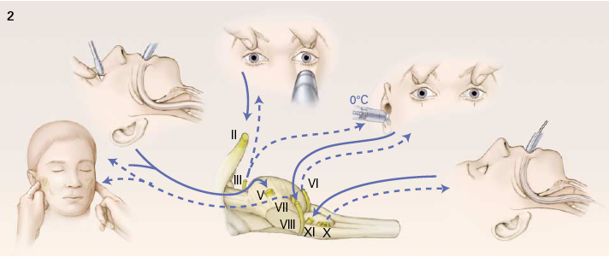
Клинично изследване на мозъчна смърт
Изследване на ЧМН - II, III, V, VI, VII, VIII, IX, X*
*N Engl J Med, E F M Wijdicks, 2001
Notes:
Зениците са широки (4-6 мм), централно разположени и без фотореакция.
Липсват корнеални рефлекси.
Калоричната проба е отрицателна.
Липсват рефлекси от ГДП – кашлични, трахеални и други.

Slide 16
Клинично изследване на мозъчна смърт
Апнеичен тест*
*N Engl J Med, E F M Wijdicks, 2001
Notes:
При апнеичния тест пациента се оставя да диша сам, като се подава кислород. Кислородът достига по дифузионен път до белия дроб. След определено време се проследяват газовете в артериалната кръв. При РаСО₂ над 60 mmHg или с 20 по-високо от нормалното за пациента и липса на дихателни движения, се счита, че мозъкът (дихателният център) е загинал.

Slide 17
Прилаганите инструментални тестове
за диагнозата МС
Доказват феномени свързани с мозъчната смърт:
Липса на електрическа мозъчна активност
Липса на мозъчно кръвообращение
Липса на метаболитна мозъчна активност
Инструменталните методи се използват за да демонстрират един от феномените свързани с мозъчната смърт.
При концепцията за смърт на мозъчния ствол те не са задължителни.
При концепцията за смърт на целия мозък е задължително да се използва един от тях.

Slide 18
ЗАПОМНЕТЕ:
Не съществува инструментален метод, чрез който да се постави диагнозата мозъчна смърт.
Инструменталните методи се използват само за потвърждаване на диагнозата.

Slide 19
Прилагани инструментални тестове
за диагнозата МС
ЕЕГ
Сомато-сензорни евокирани потенциали
Мозъчна ангиография (конвенционална, КТ, МР или радионуклидна) – липса на мозъчна перфузия на ниво каротидна бифуркация или кръга на Willis.
Транскраниална Doppler сонография

Slide 20
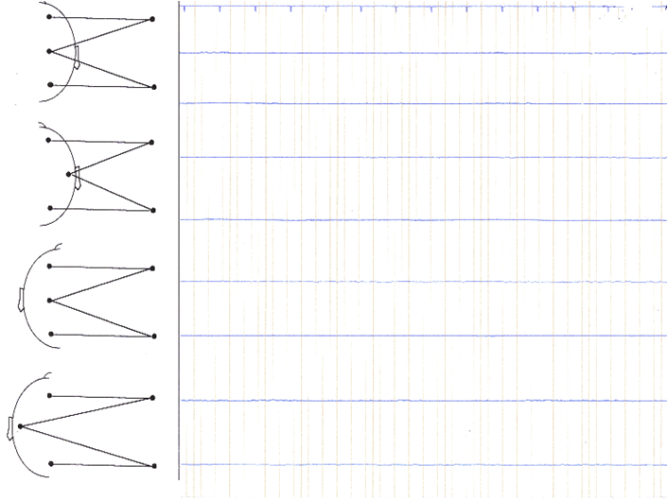
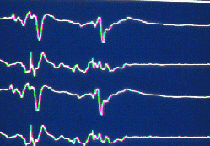
Инструментални методи ЕЕГ
16 канална ЕЕГ
Усилване x 4; 2µV /mm
Запис за 30 min
Липса на активност при болково или звуково стимулиране.
Това е неприложимо при отравяне или лечение с медикаменти, които променят мозъчната активност.
Неприложимо при деца до 6 годишна възраст.
Notes:
Електроенцефалографията проведена двукратно през 6 часа показва липсваща електрическа активност на мозъчните неврони.

Slide 21
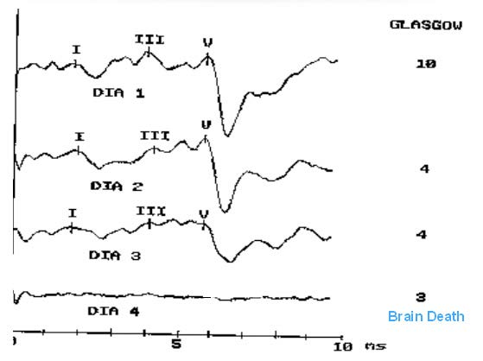
Инструментални методи Сомато-сензорни евокирани потенциали
Двустранна липса на N20-P22 отговор при срединна нервна стимулация.

Slide 22
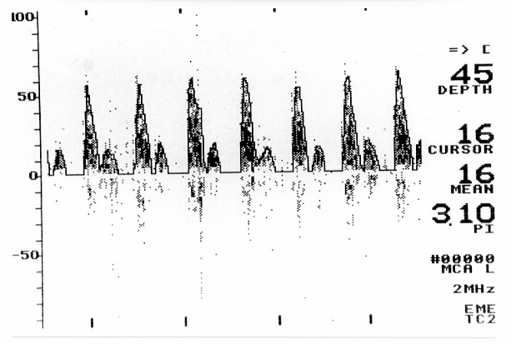
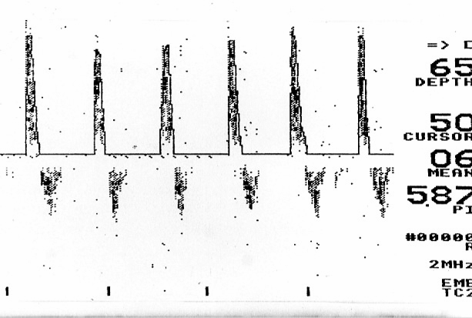
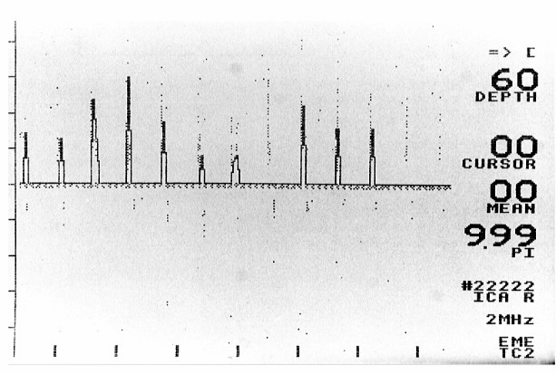
Инструментални методи Транскраниален доплер
Демонстрира липсата на мозъчна циркулация.
Лесноприложим
Изисква квалифициран специалист

Slide 23
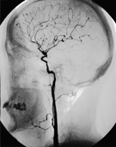
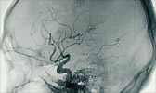
Инструментални методи Каротидна ангиография
Тотална липса на контрастиране на артерии и вени
Контрастиране до ниво кръг на Willis
Забавяне на артерио-венозната циркулация над 15 sec
Notes:
Каротидната ангиография доказва липсата на ефективна мозъчна перфузия.

Slide 24
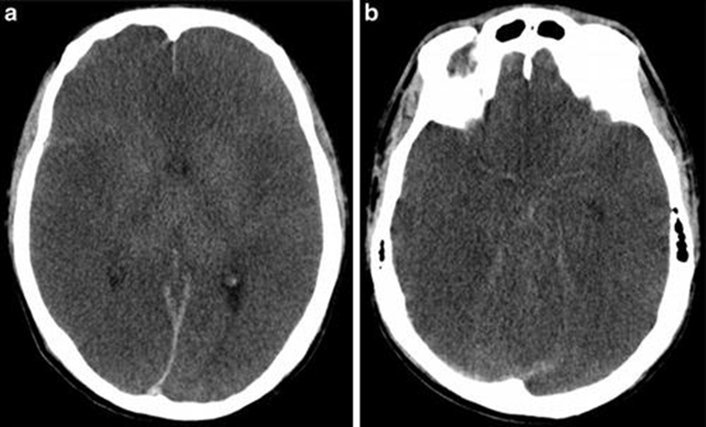
Инструментални методи КТ мозъчна ангиография
Notes:
КТ мозъчна ангиография доказва липсата на ефективна мозъчна перфузия.

Slide 25
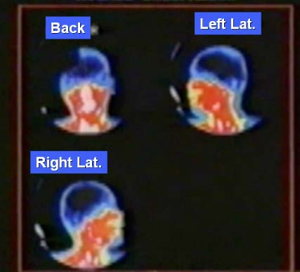
Инструментални методи Мозъчна гамаграфия
Notes:
Мозъчната гамаграфия доказва липсата на ефективна мозъчна перфузия.

Slide 26
Период на изчакване
Harvard medical school – 24 h.
НАРЕДБА № 14 ОТ 15 АПРИЛ 2004 Г. – 12 h.
ЕЕГ+ клинични тестове – 6 h.
Ангиография + клинични тестове – 2 h.
Ако един от клиничните тестове или инструменталните методи НЕ потвърди диагнозата МС се налага повторно потвърждаване – 12 h.

Slide 27
Особености в диагнозата
на МС в детската възраст
Мозъкът при деца е с повишена поносимост към увреждане, като дори може да възстанови някои функции след неврологичния преглед.
При деца на възраст под 7 дена не съществуват ефективни диагностични критерии.
При от деца на възраст от 7 дена до 2 месеца, интервалът на проследяване е 48 h, като ЕЕГ се прави на същия интервал.
При деца на възраст под 1 година, периодът на неврологично проследяване обикновено е поне 24 h, а ЕЕГ се прави на интервал от 24 h.

Slide 28
Терминология
Вероятен (възможен) донор - обикновено това са пациенти, постъпили в Спешното или Интензивното отделение на механична вентилация, с критично мозъчно увреждане, които изглеждат медицински подходящи за органни донори.
Потенциален донор – по клиничното състояние на пациента се съди, че той изпълнява критериите за мозъчна смърт.
Приемлив (подходящ) донор - пациент с доказано необратимо спиране на функциите на главния мозък и ствола (съгласно правните изисквания във всяка конкретна държава), който отговаря на определени медицински критерии.
Notes:
Според испанско проучване 2,3% от смъртните случаи в болницата и 12,4% от тези в Интезивните отделения са такива на потенциални донори и ако всички те се идентифицират и проследят, актуалните донори биха се увеличили с 21%. Поради тези факти детекцията на всички потенциални донори в болницата е от решаващо значение за увеличаване на така нареченият органен „пул“.

Slide 29
Терминология
Актуален донор - приемлив донор, на когото е направен оперативен разрез, с цел експлантация на орган. Главна причина даден „приемлив“ донор да не стане „актуален“ такъв е изразено приживе несъгласие или отказ от близки.
Реализиран донор - актуален донор, от когото поне един орган е трансплантиран на реципиент.
Маргинален донор - към края на 90-те години на 20 век започна да се появява този термин за донори, които не отговарят на класическите критерии при изследвания, като например донори в напреднала възраст или с наличие на заразни заболявания.

Slide 30
Противопоказания за донорство
Сепсис?, инфекции (енцефалит на мозъчния ствол, HIV, HBsAg);
Злокачествени тумори;
Тежки хронични органни заболявания – захарен диабет, хипертония – за бъбрек, цироза – за черен дроб, ХИБС.
Продължителен или персистиращ шок.

Slide 31
Поведение
Съществуват клинични и радиологични „тригери“ за възможен DBD, които трябва да бъдат подготвени и препоръчани от мултидисциплинарен експертен екип и приети във всеки донорски център. Повечето от възможните DBD развиват мозъчна смърт до 72 h от увредата, което налага адекватно интензивно лечение през този период, целящо запазване на органите в максимално добро състояние.
Notes:
DBD – Donation after Brain Death – Донор след мозъчна смърт.

Slide 32
Поведение
Подобен тип пациенти веднага трябва да бъдат докладвани на координатора по донорство, което води до:
Бърза оценка дали пациентът е подходящ.
Скъсяване на времето за прием в Интензивното отделение.
Планиране на адекватен подход към близките.

Slide 33
Схема на поведение
Пациент с тежка мозъчна увреда
Изследване и образна диагностика
НХ интервенция, определена като безсмислена
Продължава подпомагащата терапия
Преоценка на пациента на всеки 24 ч
Подобрение
Без подобрение
Прогресия към МС
Преоценка на плана за управление
Палиация
Координатор
Координатор
Тестове за МС
Потвърдена МС
Донорска ситуация

Slide 34
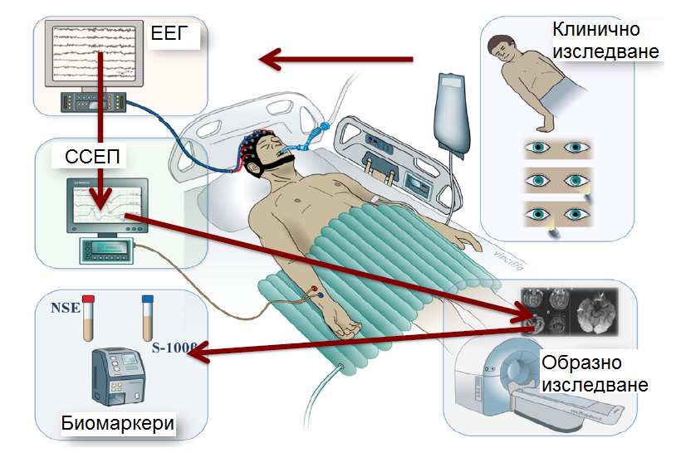
Мултимодален стъпаловиден подход при съмнение за мозъчна смърт

Slide 35
Сравнителен анализ на видовете мултимодален подход за доказване на МС
Стъпаловиден:
По-евтин
По-лесен за разбиране
По-лесен за обяснение
Предразположеност към двоумене
Риск от грешки
Паралелен:
По-скъп
По-сложен за разбиране
Предразположеност
към двоумение?
По-малък риск от грешки

Slide 36
Кондициониране на донора
До 25 % от потенциалните донори се губят поради сърдечносъдов колапс преди експлантиране на органите.*
*Mackersie R et al, Ann Surg , 1991, vol. 213 (p. 143-50)

Slide 37
Кондициониране на донора
Близко до лечението на реанимационен пациент.
Поддържане на жизнените функции на органите на починал човек.
Целта е осигуряване на ефективна и адекватна органна перфузия.

Slide 38
Кондициониране на донора
Целта е да се поддържа адекватна оксигенация и перфузия на органите, които ще бъдат експлантирани:
САКН > 100 mmHg, СрАН > 65 mmHg;
Диуреза над 100 ml/h;
РаО₂ - 100 mmHg;
Хемоглобин над 100 g/l.

Slide 39
Последствия от мозъчната смърт
Артериална хипотония (81-97%) – Настъпва след фаза на начална хипертония и невро-вегетативни нарушения, вторични на повишеното вътречерепно налягане и е резултат на:
Хиповолемия
Вазоплегия от променения симпатикусов тонус.
Ритъмни нарушения (25-32%)
Адренергичен миокардит, съчетан, или не с белодробен оток (13-18%).
Notes:
Множество проучвания доказват връзките между ЦНС и ССС. Автономната нервна система и ЦНС играят основна роля в нарушенията във функцията на ССС при мозъчна смърт. Различават се три фази:
Фаза на повишено вътречерепно налягане, която се характеризира с парасимпатикусова хипертония, понякога “оцветена” с невровегетативни кризи;
Фаза на терминална агония, предшестваща мозъчната смърт, която се характеризира с симпатикусова хипертония. Този период може да доведе до миокардни увреждания, които се наблюдават при някои от пациентите с МС;
Самата мозъчна смърт се характеризира с прекъсване на аферентните връзки в ЦНС, с пълно отстраняване на парасимпатикусовия тонус, намаляване на симпатикусовия тонус и загуба на централната регулация на АКН. Така тахикардията е резултат прекъсването на кардиомодераторната функция на ЦНС и артериалната хипотония е свързана с вазодилатация на базата на централна симпатиколиза. Установяват се ранни хистологични промени в миокардиоцитите с характеристика на исхемия. Много чести са уврежданията на проводящата тъкан, гладкомускулните влакна на коронарните артерии, водещи до ваоспазъм и миоцитна некроза. Помпената недостатъчност не е задължителна по време на МС, но може да се предизвика от рязкото повишаване на ВЧН.

Slide 40
Последствия от мозъчната смърт
Безвкусен диабет (46-78%), като резултат от нарушен синтез и секреция на АДХ, водещ до масивна полиурия, резултат от която са:
Хиповолемия
Хипокалиемия
Хипокалцемия
Хипофосфоремия
Хипернатриемия

Slide 41
Последствия от мозъчната смърт
Хипотермия (100%), като резултат на нарушена терморегулация със скорост 1-2⁰/h водеща до:
Нестабилно кръвообращение;
Нарушения в кръвосъсирването;
Затрудняване на диагнозата на мозъчната смърт.
Други:
ДИК (29-55%);
Намалена продукция на тироидни хормони;
Намален основен метаболизъм.
Notes:
При МС се отчита хипотермия, поради увеличените загуби на телесна температура (периферна вазодилатация) и потисната термогенеза. Хипотермията усилва сърдечносъдовите нарушения и аномалиите в кръвосъсирването. Ето защо е наложителен мониторинг на телесната температура и при стойности под 36,5⁰С да се започне активно затопляне. При мозъчна смърт хипергликемията е често явление. Необходимо е да се коригира, тъй като може да доведе до хиперосмоларитет и до значими загуби на течности. Стратегията за провеждане на парентерално/ентерално хранене на донора не е напълно разработена и не се прилага в клиничната практика.

Slide 42
Поведение
Позициониране на тялото.
Непрекъснато проследяване на:
Сърдечна и пулсова честота, ЕКГ;
Артериална линия и инвазивно или неинвазивно проследяване на АКН и поддържането му в стойности над 100 mmHg;
Централно венозно налягане – над 10-15 cm H₂O;
Пулсова оксиметрия (SpO₂);
Поставяне на уретрален катетър и проследване на часова диуреза;
Поставяне на стомашна сонда.

Slide 43
Поддържане на ефективно кръвообращение и тъканна перфузия
Поддържане на изоволемия. Заместването се провежда с изотонични кристалоидни разтвори (NaCl 0.9%, разтвор на Ringer) и колоидни разтвори при количество 5ml/kg на всеки 5-10 минути, до систоличното АКН над 100 mmHg или централно венозно налягане от 12 cm Н₂О.
При необходимост инфузиране на глюкозни разтвори (Glucose 5%), за корекция на хипернатриемията.
Провеждане на ентерално сондово хранене.
Инфузиране на К⁺ със скорост от 100 mmol/24 h.

Slide 44
Поддържане на ефективно кръвообращение и тъканна перфузия
Часовата инфузия да бъде балансирана спрямо часовата диуреза!!!
Постигане и поддържане на часова диуреза в границите на 0.5-3 ml/kg/h.
При часова диуреза над 4 ml/kg/h се прилага Vasopressine в доза 2-10 mU/kg/min.
Кръвнозахарното ниво се поддържа под 8.4 mmol/l.
Таргетните стойности на серумния Na⁺ са 130-150 mmol/l.
При необходимост – Mg⁺⁺ - 2 g за 10 min iv.

Slide 45
Поддържане на ефективно кръвообращение и тъканна перфузия
Dopamine до 8-12 mcg/kg/min, след това добавяне на Dobutamine при установена миокардна дисфункция след проведената ехокардиография.
Noradrenaline до 0.05 mcg/kg/min;
Adrenaline - 0.1 mcg/kg/min;
Isoprenaline в доза от 1-3 mcg/min при брадикардия.
Vasopressinе 1U bolus 0.4-4 U/h. По-високи дози не са желателни!
Methylprednisolon 15 mg/kg подобрява газовата обмяна и е показател за успешна трансплантация на бял дроб.
Трийодтиронин.

Slide 46
По време на експлантацията
Приложението на Mannitol 15% в доза 1-1.5 g/kg и Methylprednisolon до 30 mg/kg намалява вредните влияния на реперфузията върху органите.
Приложението на Lidocaine 2 mg/kg iv bolus, последвано от инфузия преди експлантацията се свързва с намаляване на риска от остра тубуларна некроза при трансплантираните бъбреци.
Heparine 20 000 IU се прилага преди клампиране с цел избягване на интраваскуларна тромбоза.

Slide 47
Лабораторен скрининг
КАС и кръвни газове, електролити и кръвна захар - на всеки 4 h и/или при необходимост;
Пълна кръвна картина – на всеки 8 h;
Урея и креатинин – на всеки 6 h;
Клирънс на креатинин по Cockcroft – на всеки 6 h;
Урина анализ – седимент – на всеки 24 h;
AST, ALT, билирубин (общ и директен), коагулационен статус - всеки 6 h.

Slide 48
Микробиологичен скрининг
Активна профилактика и борба с инфекцията:
Ежедневно хемокултура;
Ежедневно урокултура;
Ежедневно ендотрахеален аспират;
Провеждане на емпирична или калкулирана антибиотична терапия.

Slide 49
Лабораторен скрининг
Таргетна стойност на хемоглобина е 90-100 g/l.
Корекция в статуса на кръвосъсирване и провеждане на заместително кръвопреливане се осъществява единствено при клинично значимо кървене.

Slide 50
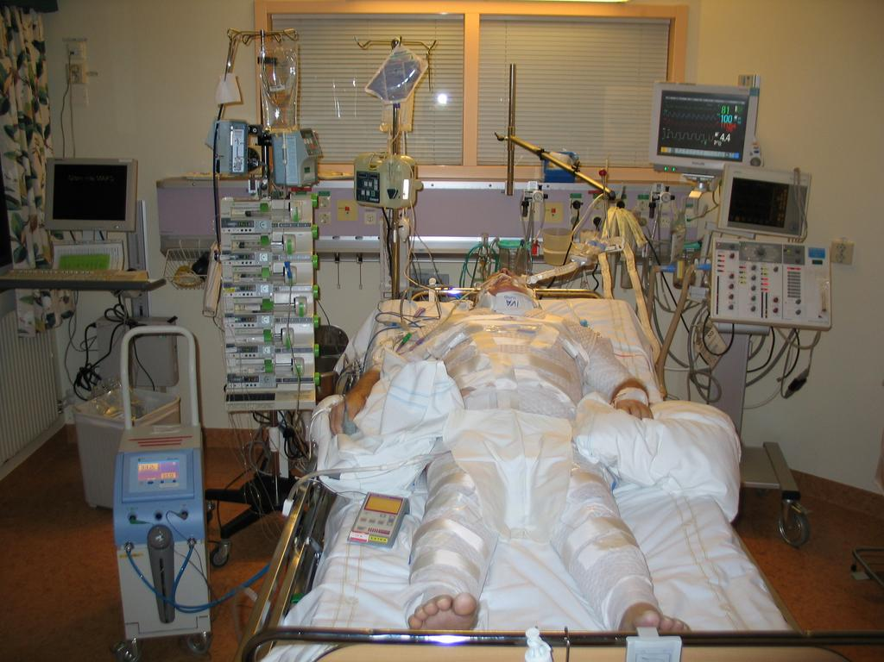
Кондициониране на донор в ИО

